Slide 1
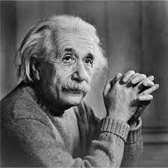
지혜를 얻는 방법이란?
“지혜 는 학교에서 배운는것이 아니라 평생노력해 얻는 것이다＂
“Wisdom is not a product
of schooling ,but of the
life-long attempt to
acquire it “
알버트 아인슈타인 (AlbeEinstein,1879~1955)
:1921년 노벨물리학상 수상
:1916년 일반상대성이론 발표

